Slide 1
Autor: Mgr. Jana Pavlůsková
Datum: květen 2012
Ročník: 6.
Vzdělávací oblast: Matematika a její aplikace
Vzdělávací obor: Matematika a její aplikace
Tematický okruh: Geometrie v rovině a v prostoru
Téma: Trojúhelník
Anotace: Prezentace zavádí pojem výšky trojúhelníku a ukazuje jejich vlastnosti.

Slide 2
Výšky trojúhelníku

Slide 3
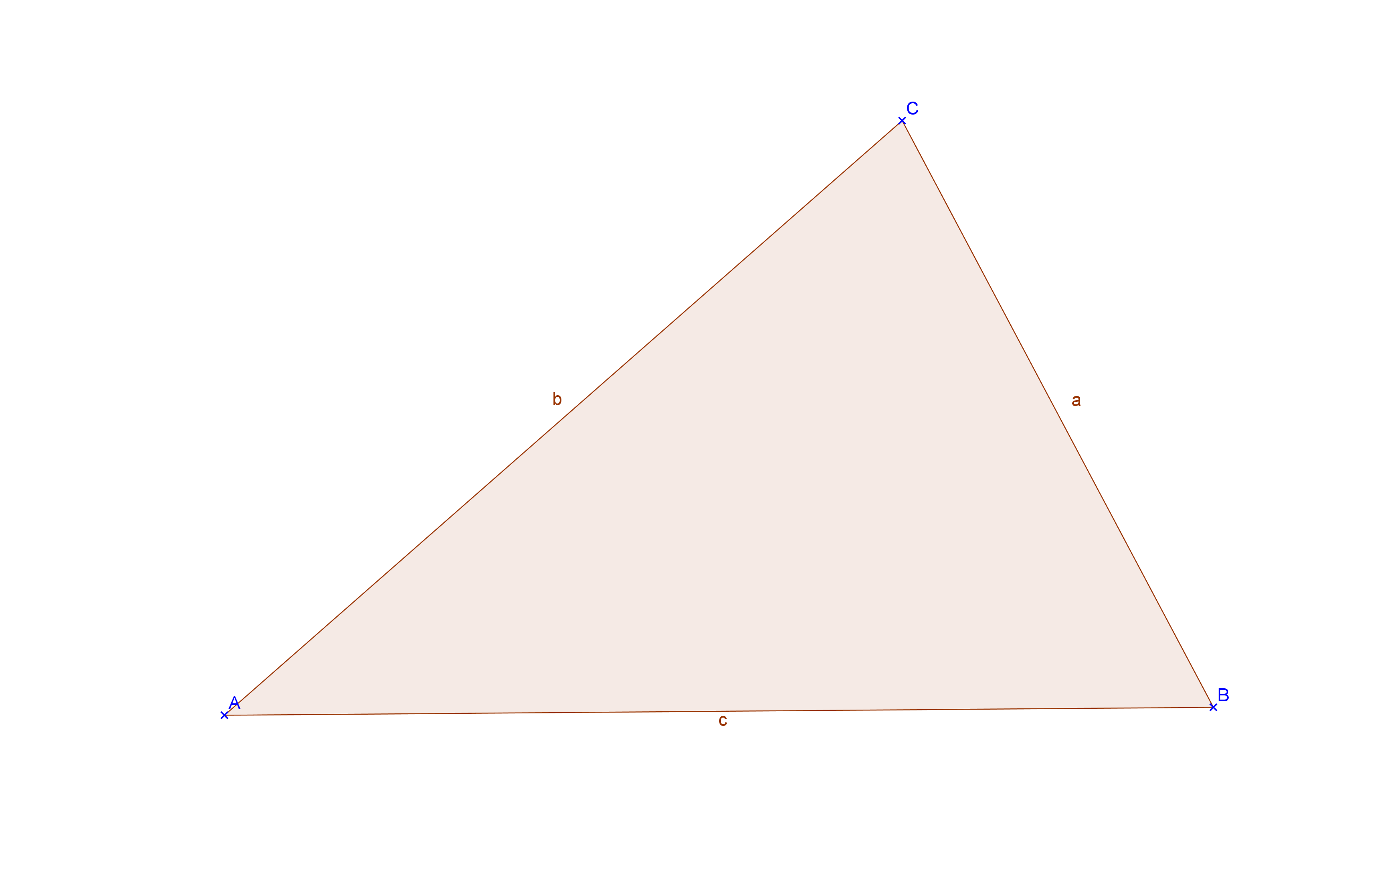
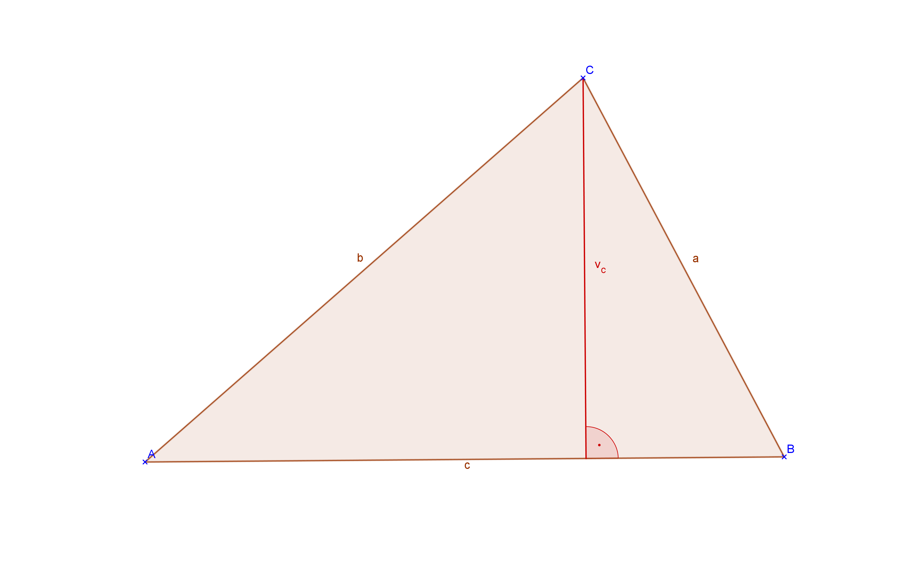
VÝŠKA trojúhelníku je kolmice spuštěná z vrcholu na protější stranu.
Výškou rozumíme také vzdálenost vrcholu od protější stany.

Slide 4
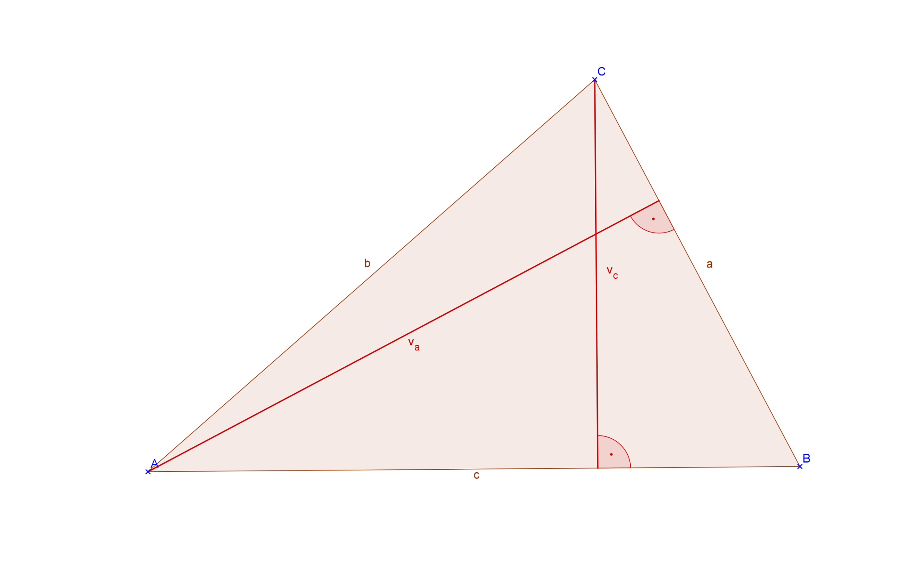
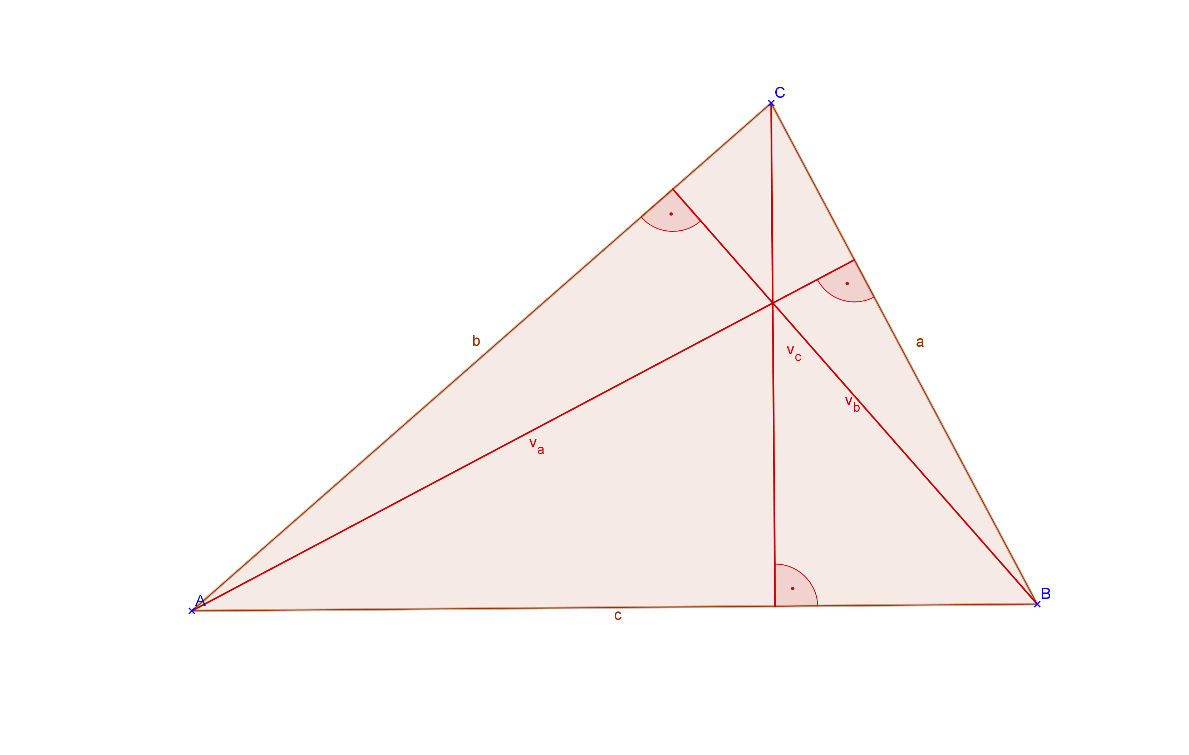
VÝŠKA trojúhelníku je kolmice spuštěná z vrcholu na protější stranu.
Výškou rozumíme také vzdálenost vrcholu od protější stany.

Slide 5
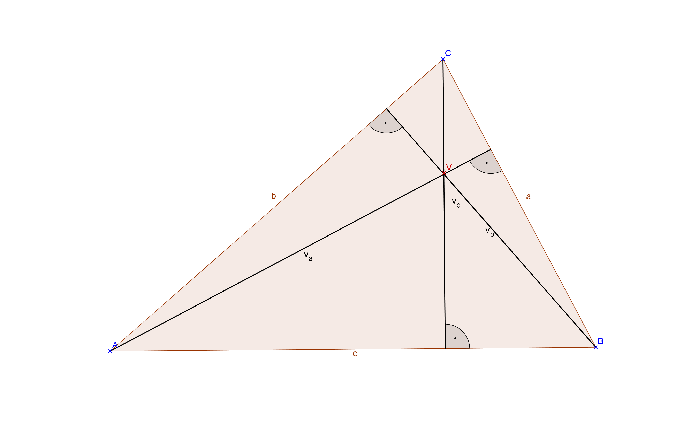
Výšky se protínají v jediném bodě - PRŮSEČÍKU VÝŠEK.

Slide 6
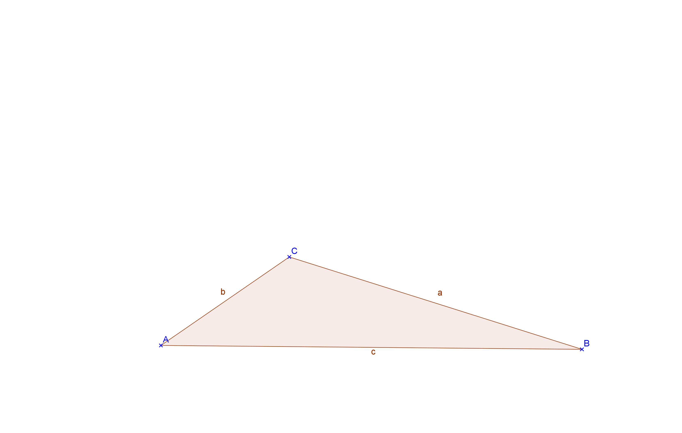
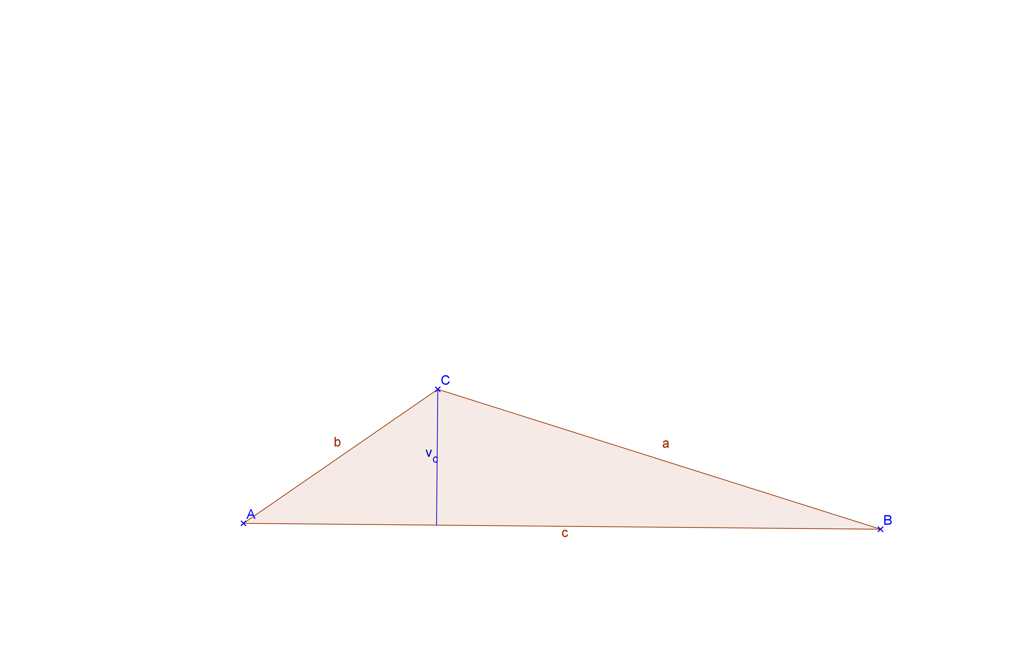
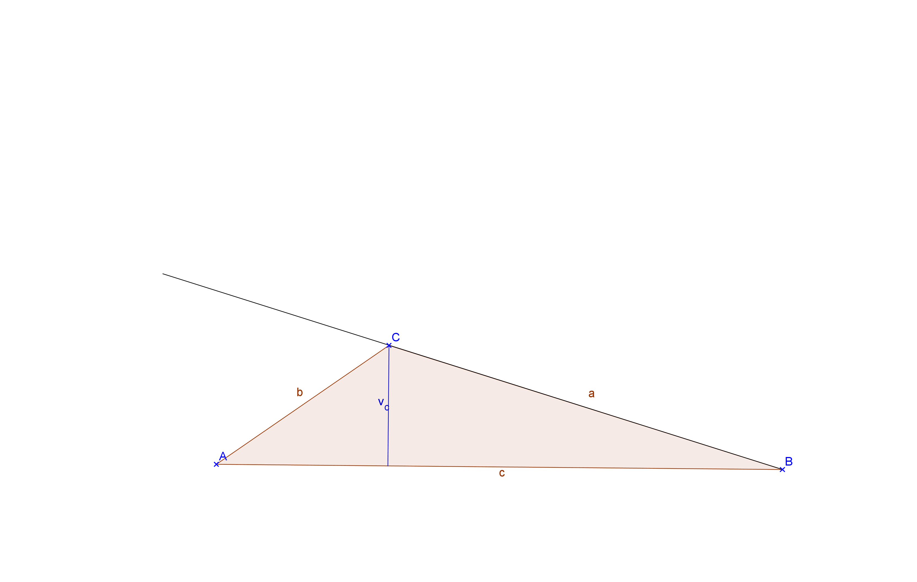
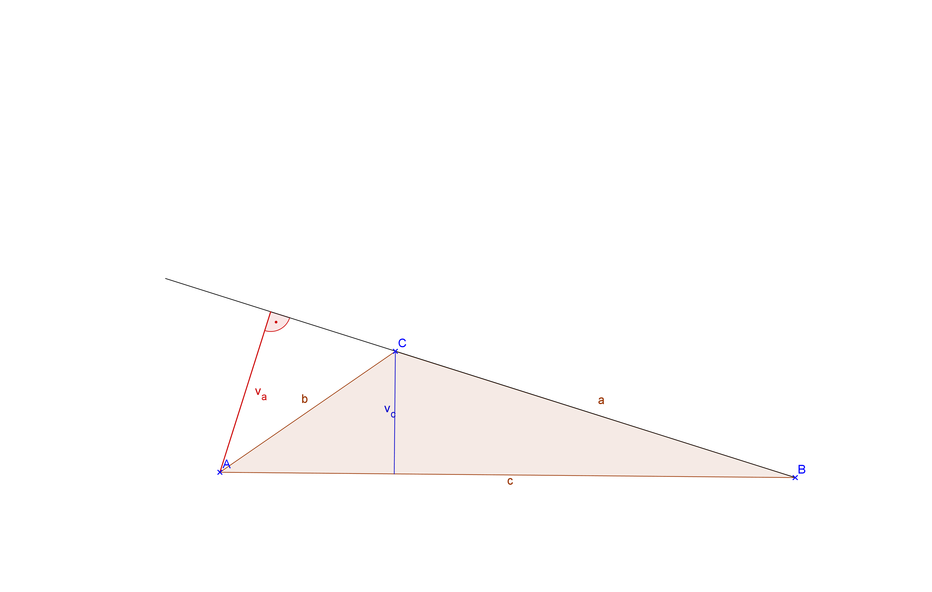
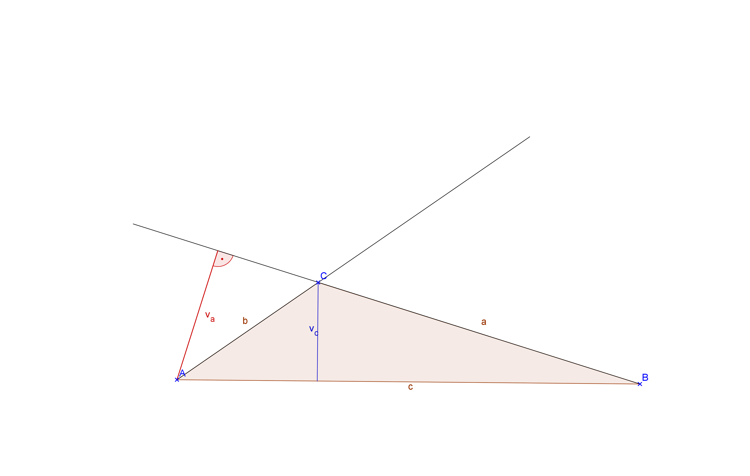
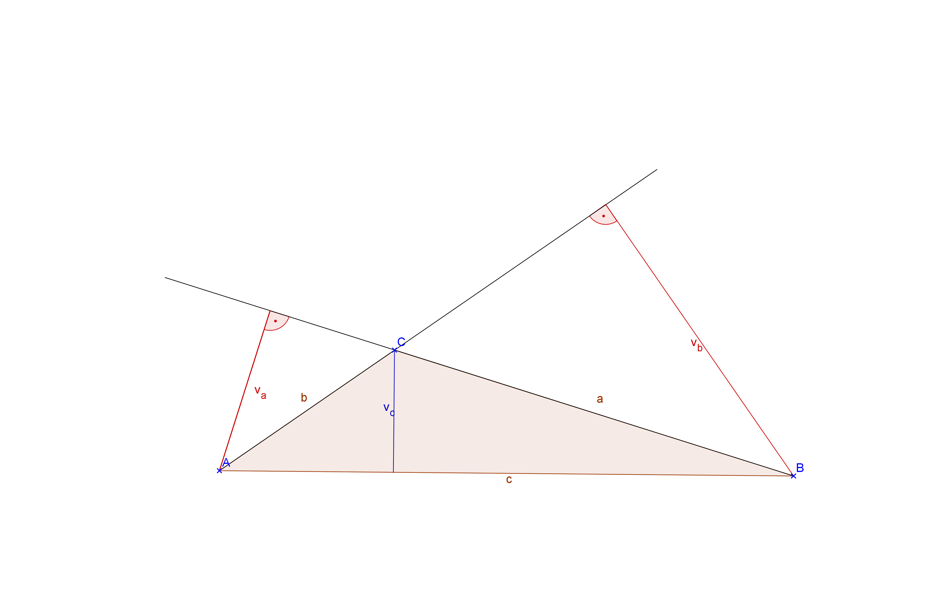
Výšky v tupoúhlém trojúhelníku

Slide 7
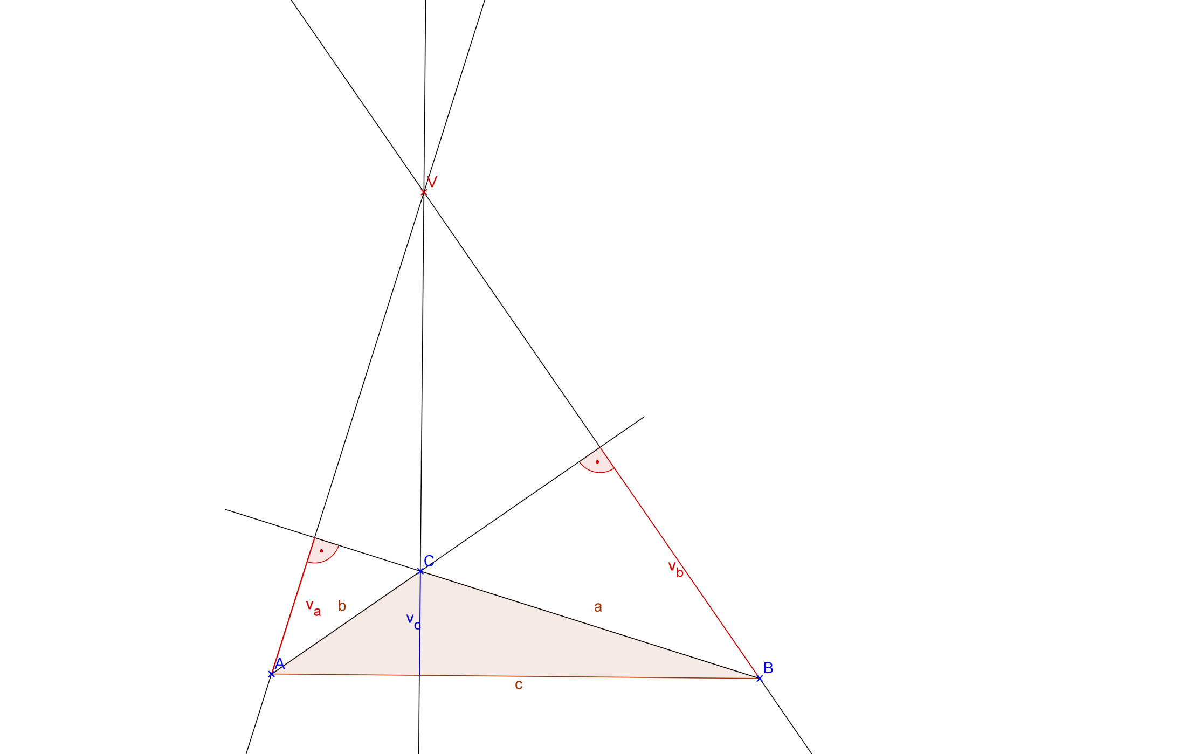
Výšky v tupoúhlém trojúhelníku
Průsečík výšek tupoúhlého trojúhelníku se nachází
VNĚ trojúhelníku.

Slide 8
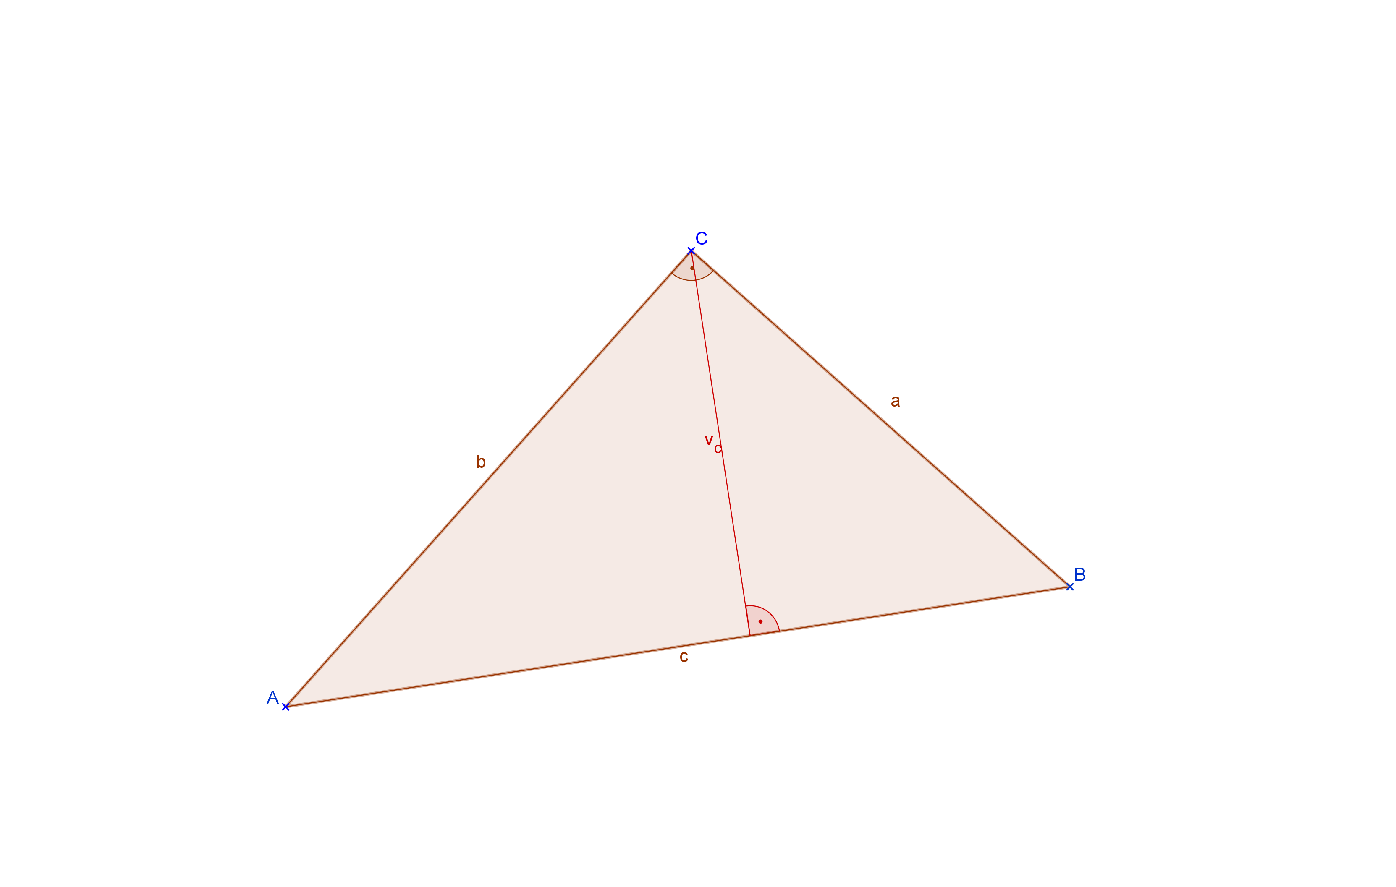
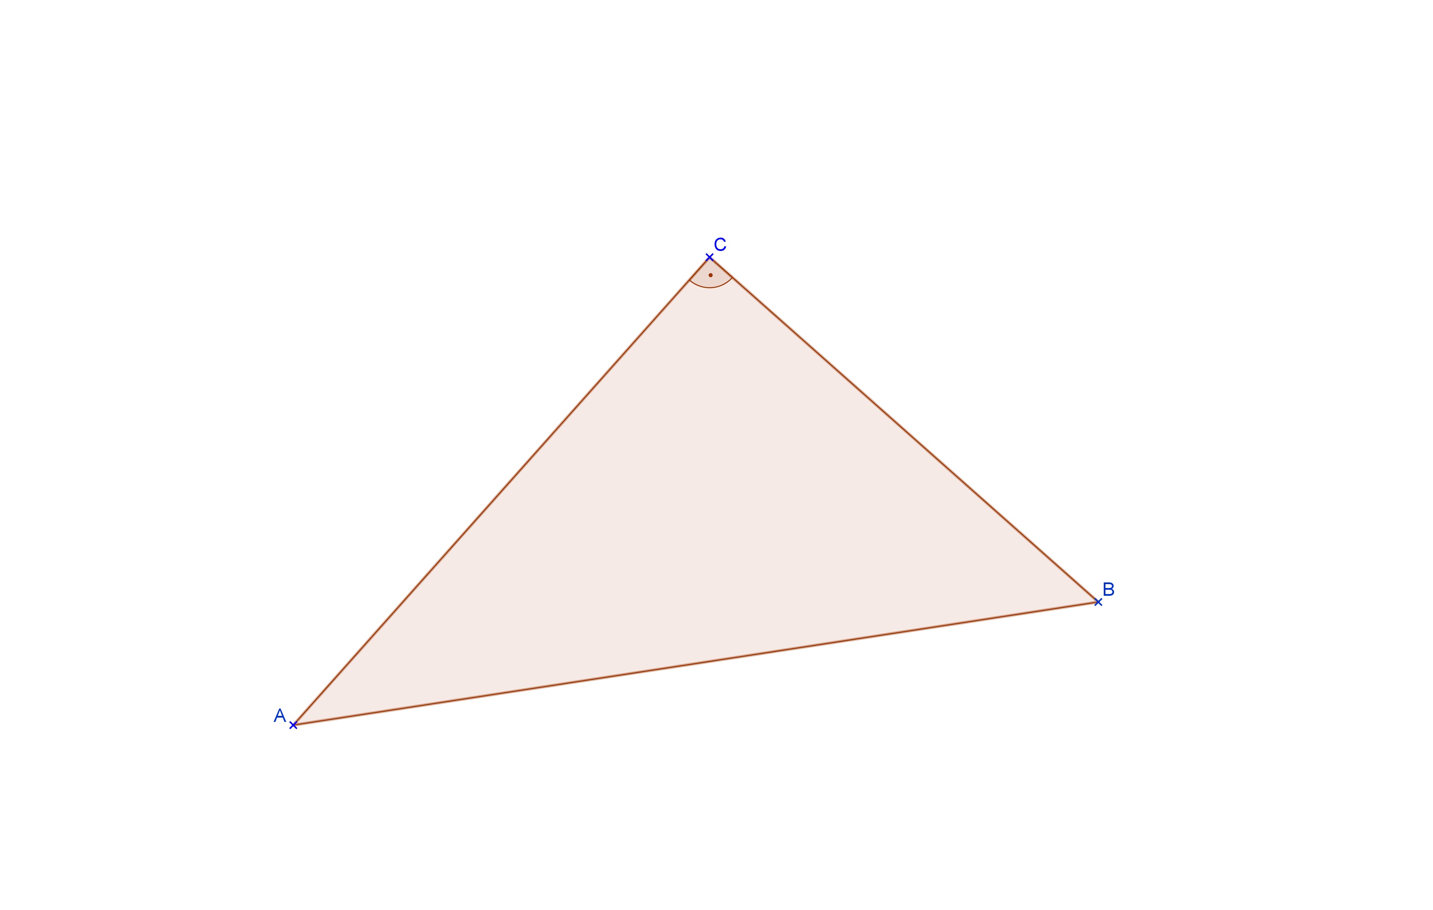
Výšky v pravoúhlém trojúhelníku

Slide 9
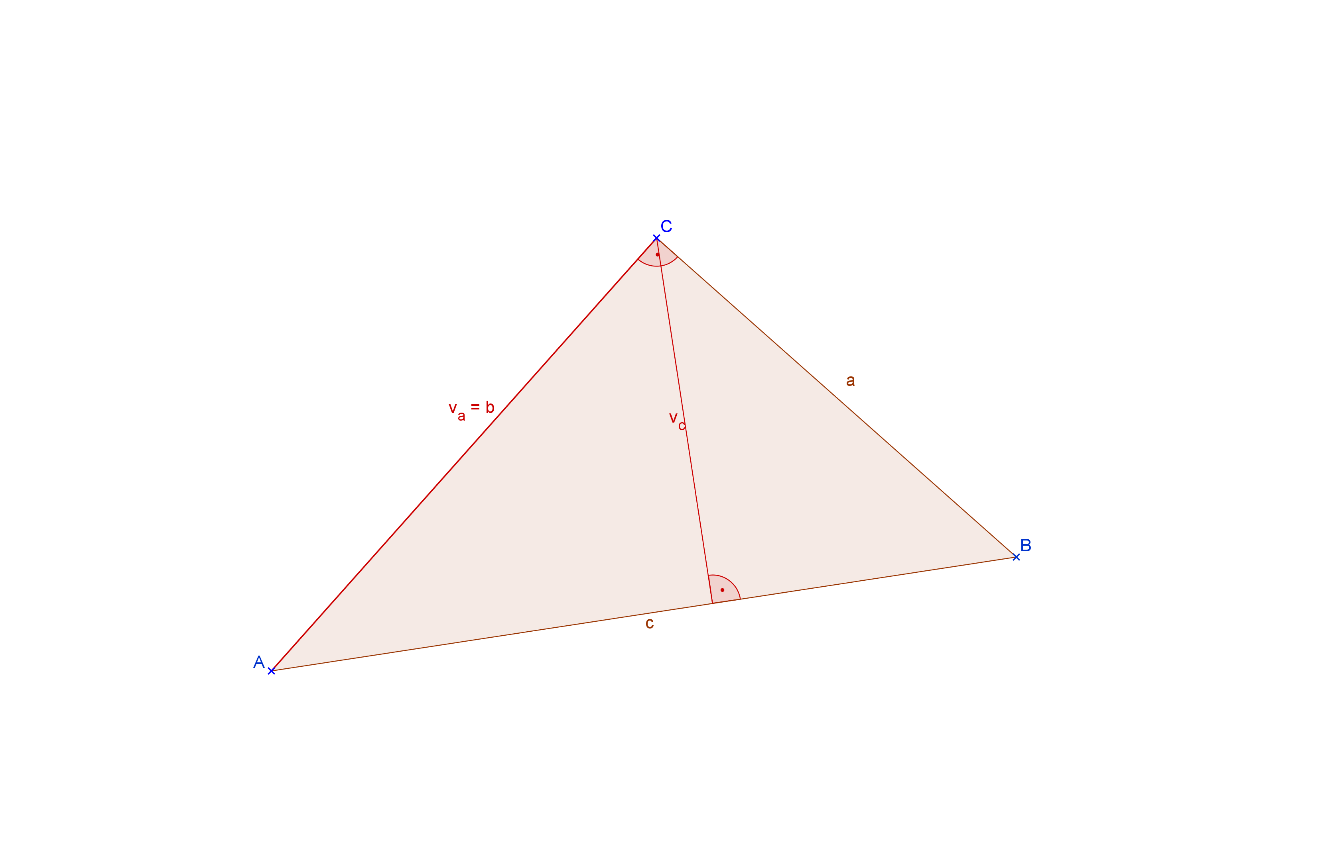
Výšky v pravoúhlém trojúhelníku

Slide 10
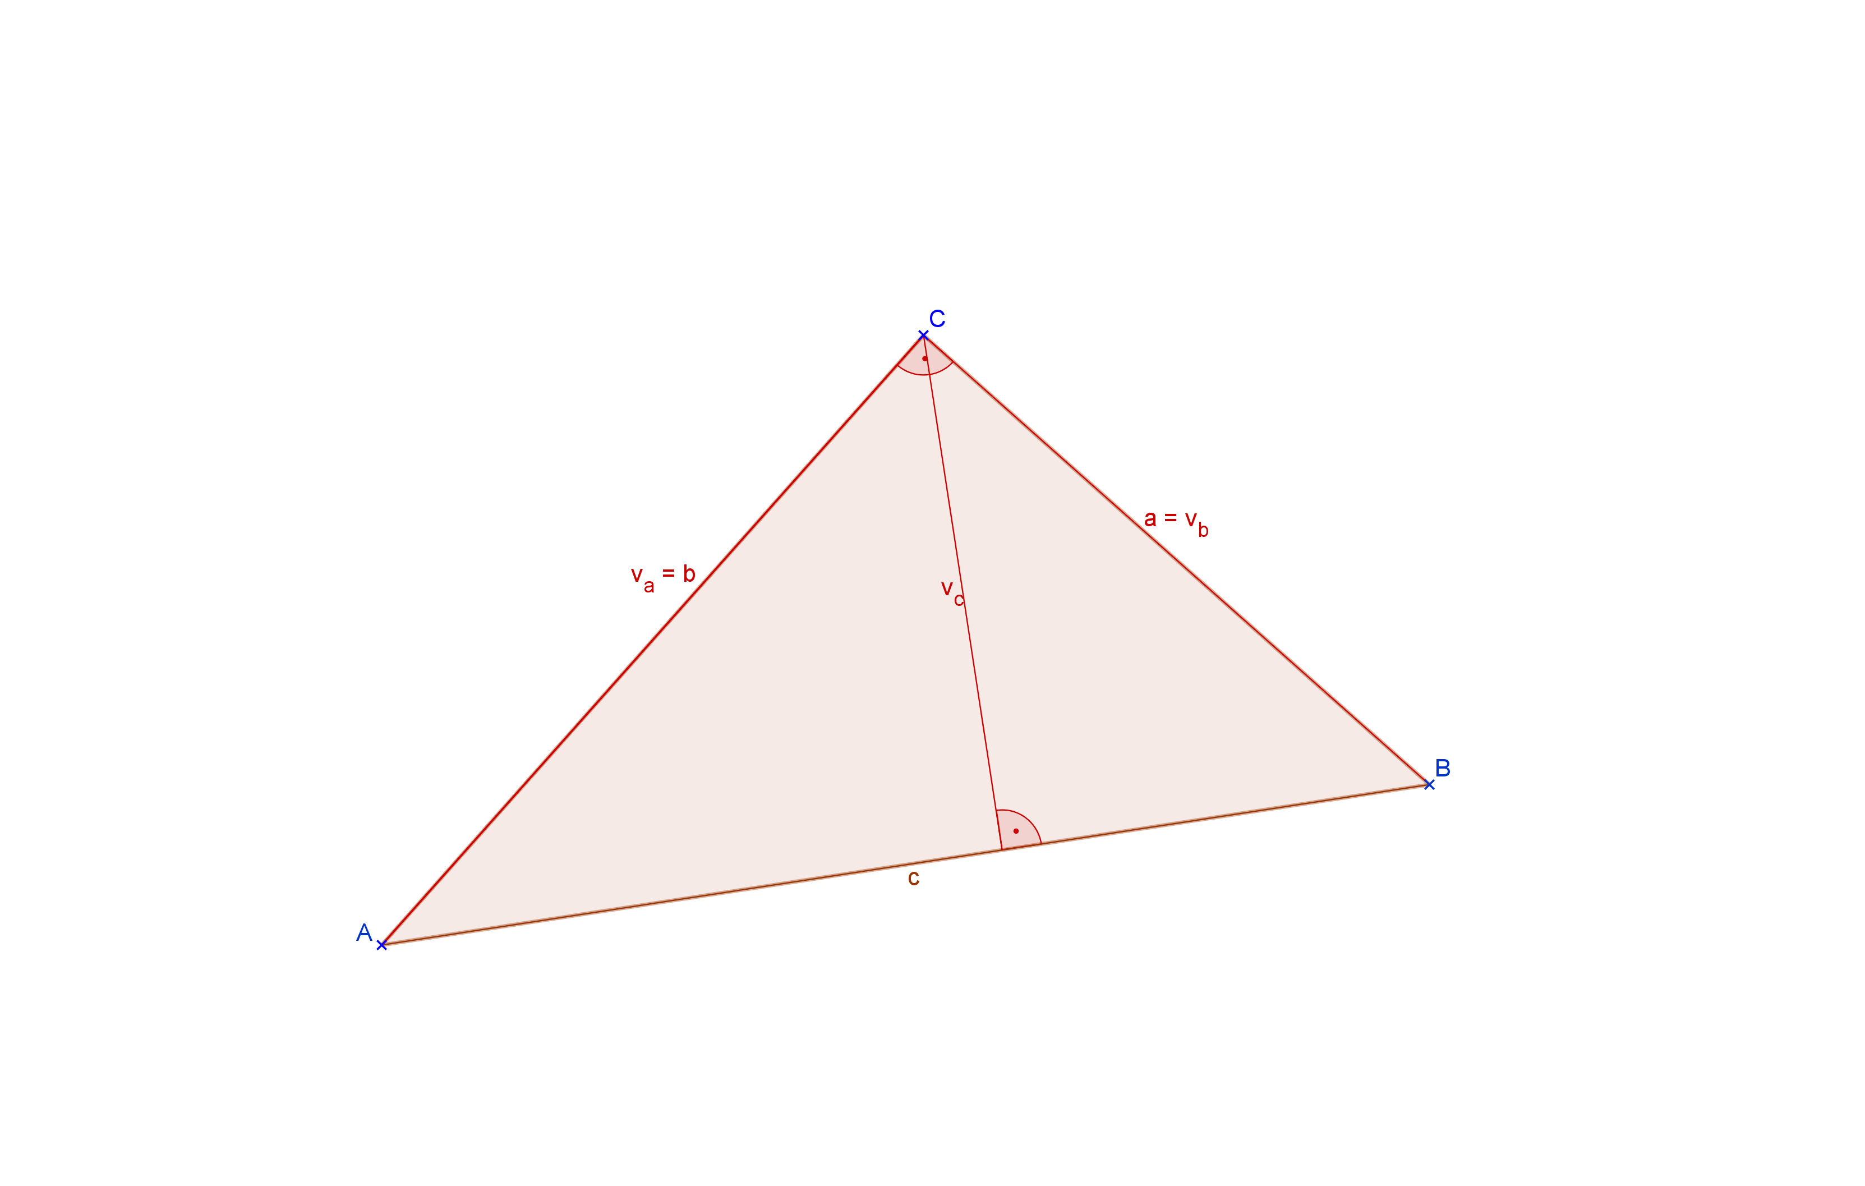
Výšky v pravoúhlém trojúhelníku

Slide 11
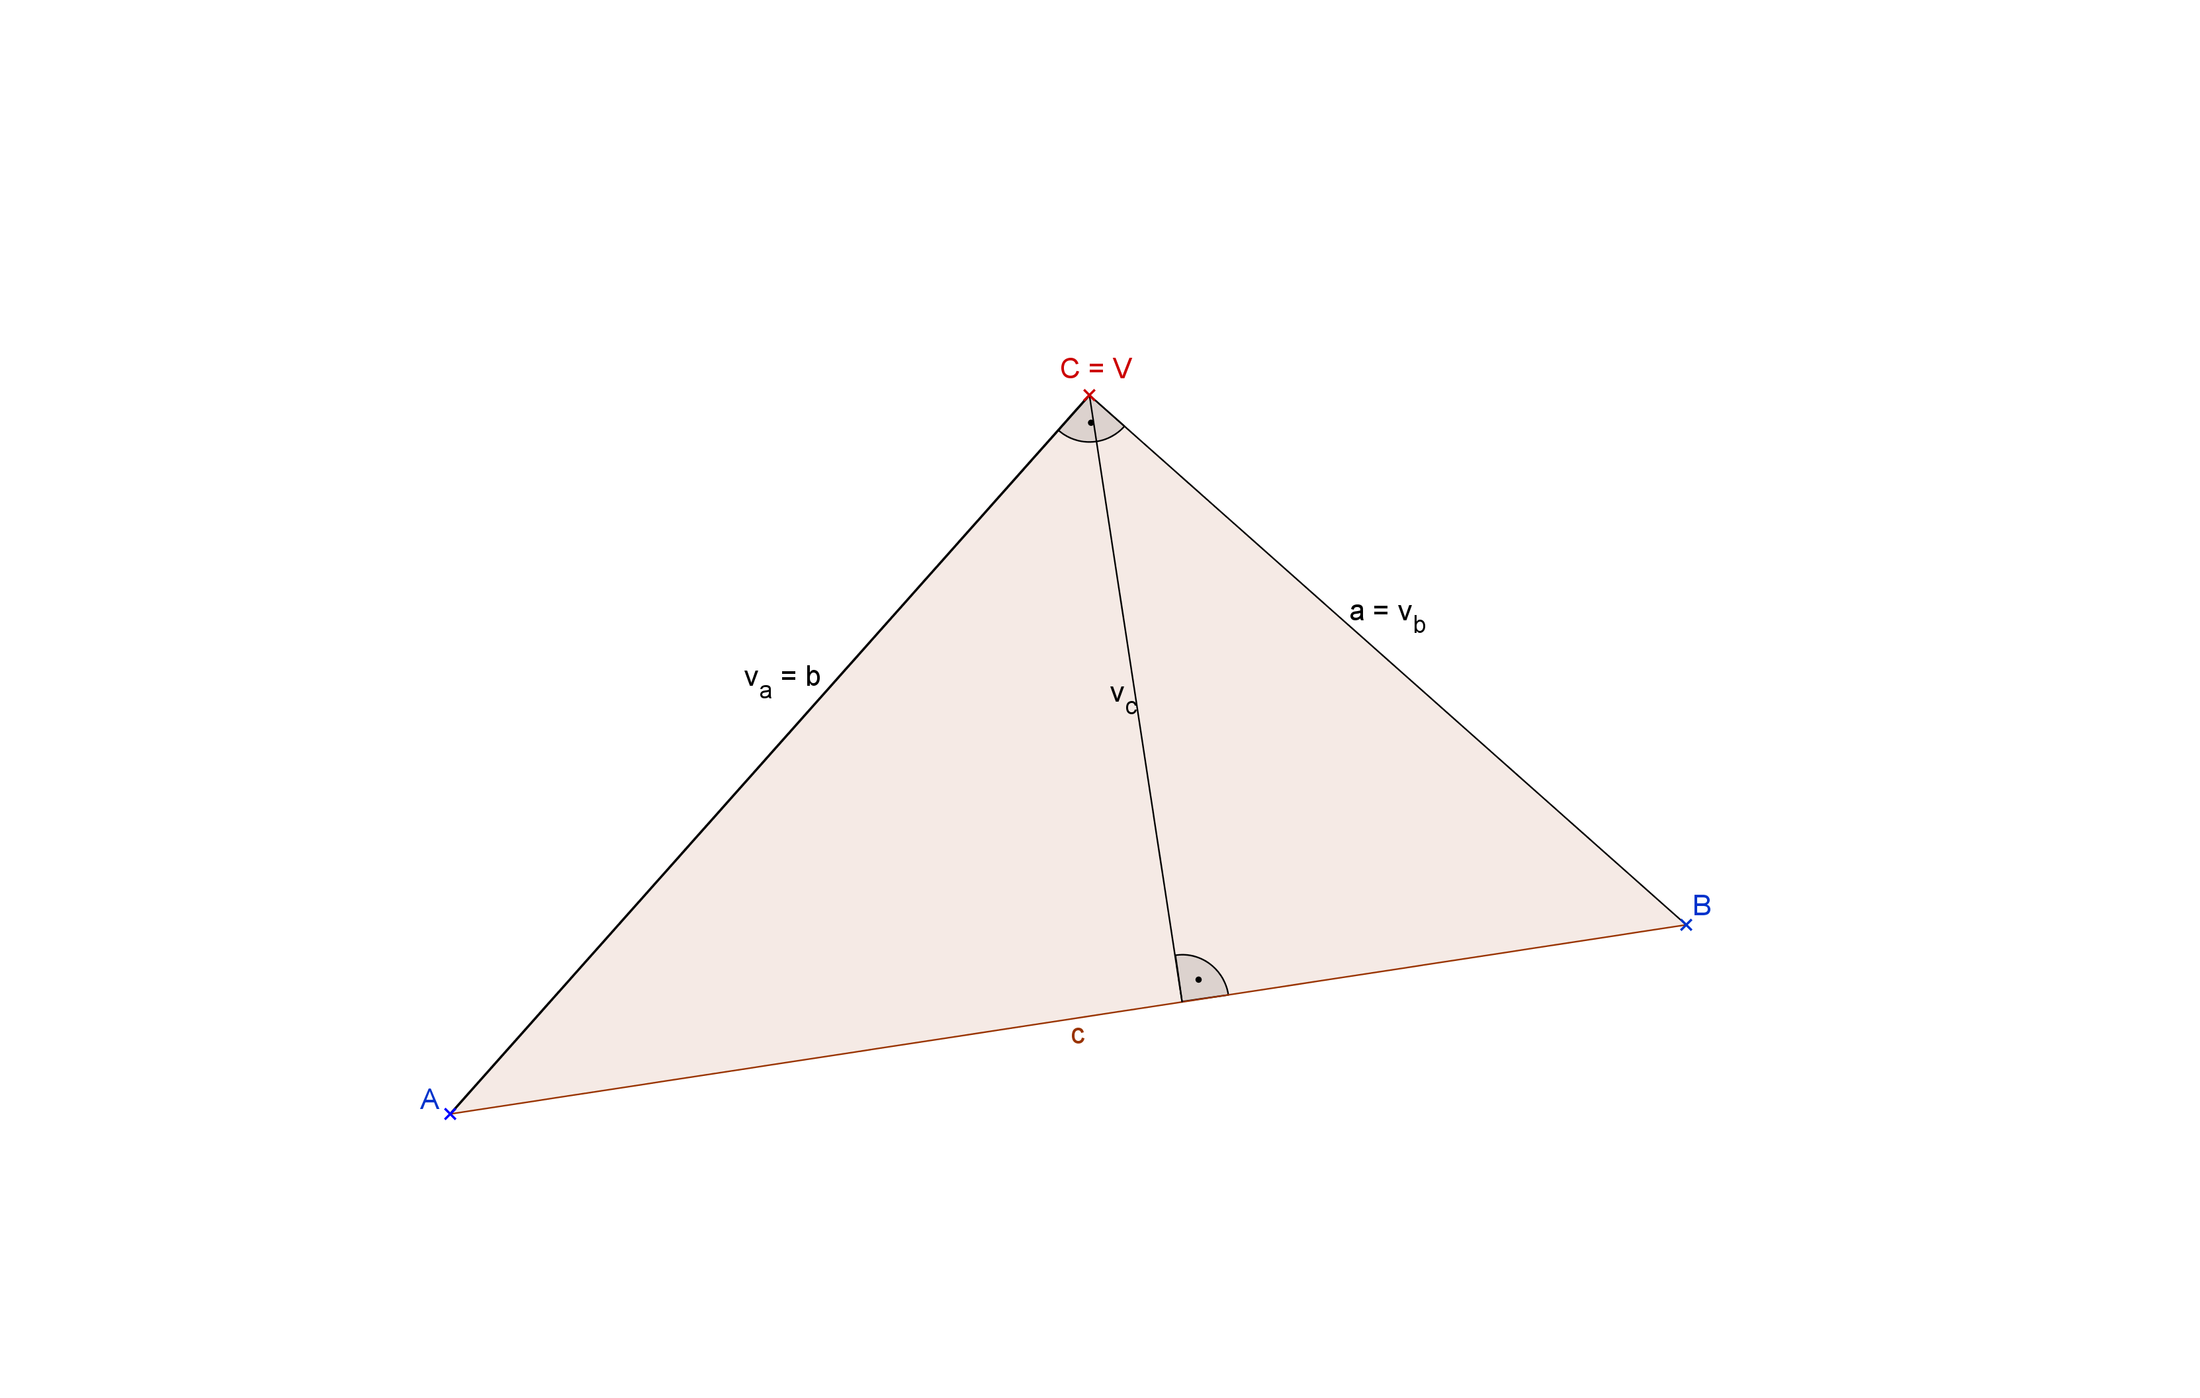
Výšky v pravoúhlém trojúhelníku
Průsečík výšek pravoúhlého trojúhelníku leží VE VRCHOLU PŘI PRAVÉM ÚHLU.

Slide 12
Procvičování
Sestroj rovnostranný trojúhelník se stranou 6 cm. Narýsuj všechny jeho těžnice a výšky. Co jsi zjistil/a?
Narýsuj několik různých trojúhelníků, které mají výšku 5 cm.

